Slide 1
ESTADOS UNIDOS.-LA VUELTA AL MUNDO EN 885 JARDINES .-Epcot Flower´s Festivals.-ii
Selección de textos y fotografías por
JOSE ELIAS BONELLS

Slide 2
Epcot International Flowers Festival
Mira cómo Disney se embellece con flores y jardines coloridos, arbustos encantadores que llevan la forma de Personajes Disney, música en vivo y programas fascinantes.
Se realiza desde el 5 de marzo al 18 de mayo. Este evento especial te invita a inspirarte con lo mejor de la naturaleza.
Asómbrate con una botánica brillante, jardines maravillosos y mucho más en el Epcot International Flower & Garden Festival presentado por HGTV., puedes disfrutar de los siguientes puntos destacados del festival:

Slide 3
Topiaries/Arbustos recortados
Outdoor Kitchens
Presentaciones de Diseñadores de HGTV
Serie de conciertos Flower Power
Encontrarás más de 100 arbustos recortados por todo el Parque Temático Epcot—¡incluidos más de 75 arbustos recortados de Personajes Disney!
Se destacan los arbustos recortados de personajes que representan a Kermit y Miss Piggy de la película The Muppets de Disney, Soccer Goofy de Disney y otros clásicos favoritos.

Slide 4
Fíjate cuánto talento tienes para lo verde cuando algunos de los mejores diseñadores de HGTV te ayudan a planearlo todo, desde plantar tu primer jardín hasta realzar la primera impresión de tu casa.
Con el consejo experto de diseñadores de HGTV y DIY y expertos jardineros de Epcot, ¡seguramente tendrás una gran inspiración!
Serie de conciertos Flower Power
Disfruta de la música inolvidable de las décadas de 1960,1970 y 1980 durante la serie de conciertos Flower Power Concert Series.
Encontrarás un artista diferente cada fin de semana durante el festival en el America Gardens Theatre.

Slide 5
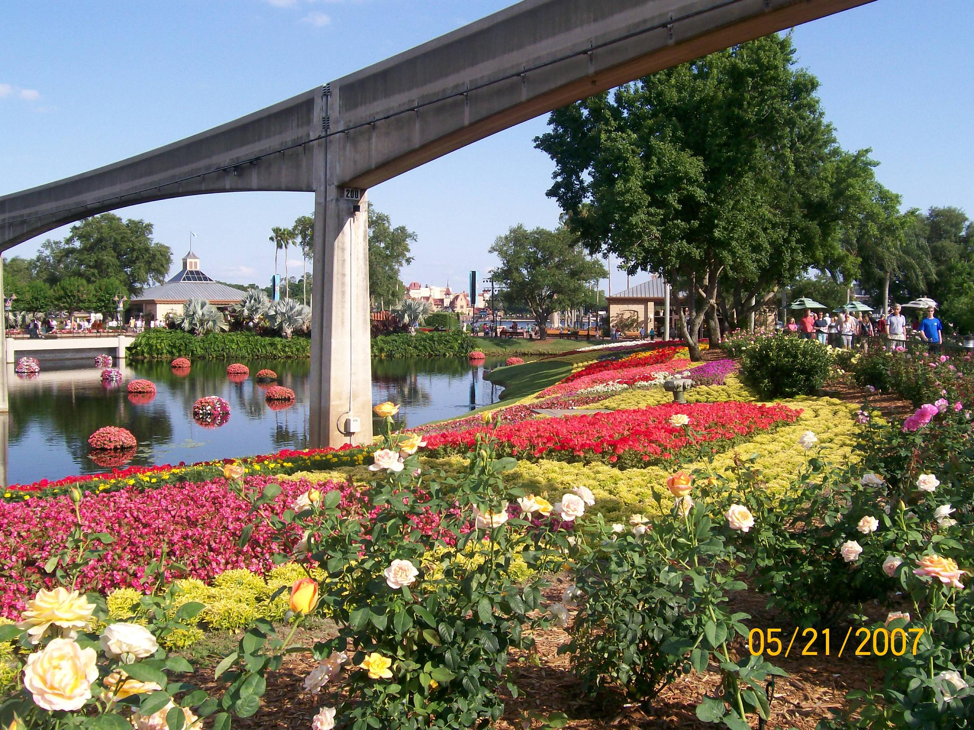
Notes:
Epcot International Flowers Festival

Slide 6
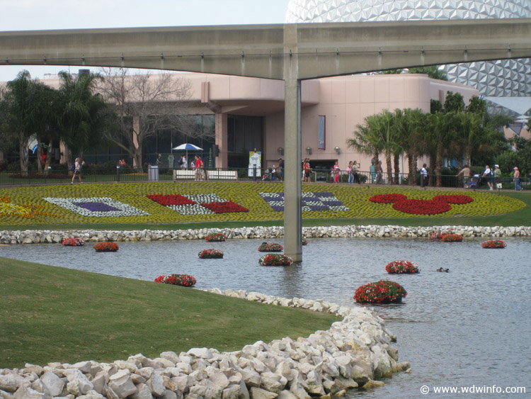
Notes:
Epcot International Flowers Festival.-Canada

Slide 7
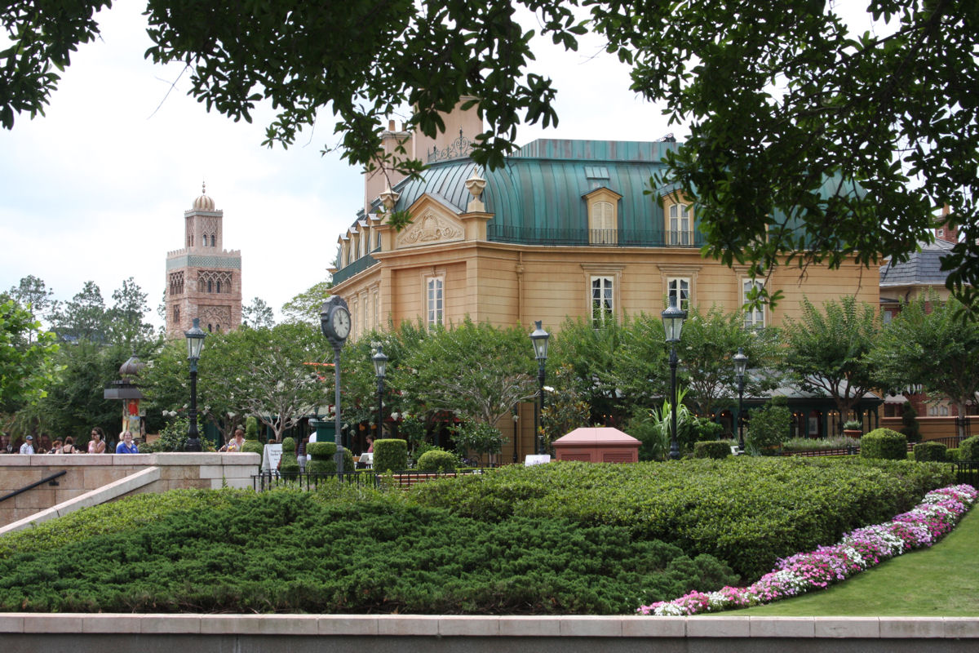
Notes:
Epcot International Flowers Festival.-Giralda

Slide 8
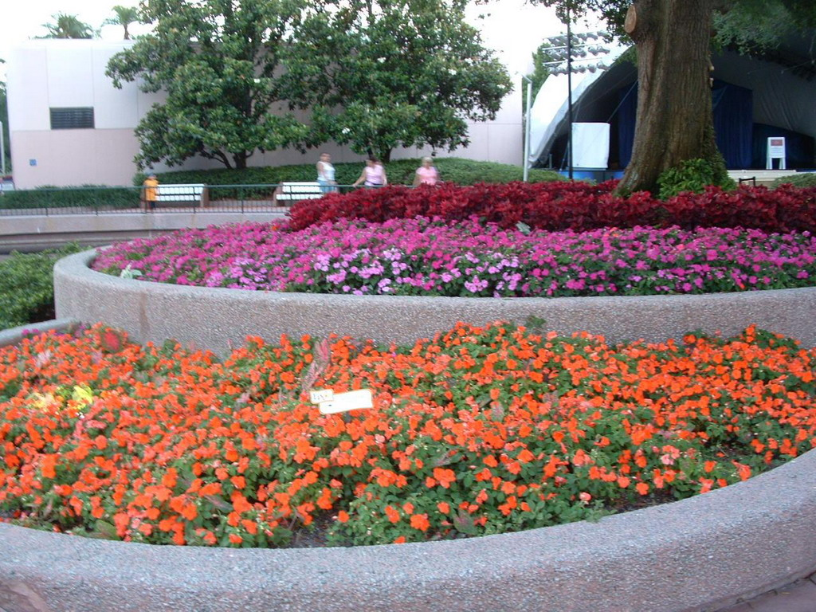
Notes:
Epcot International Flowers Festival

Slide 9
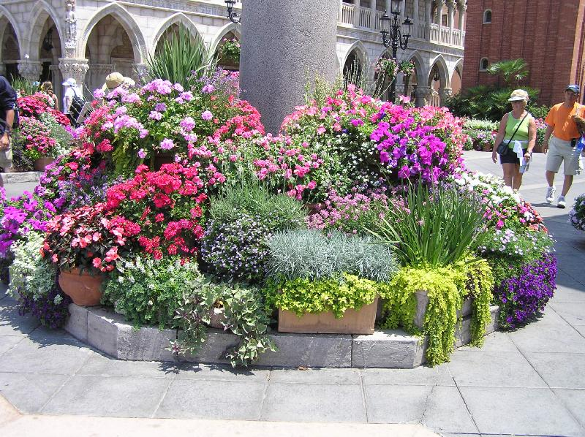
Notes:
Epcot International Flowers Festival

Slide 10
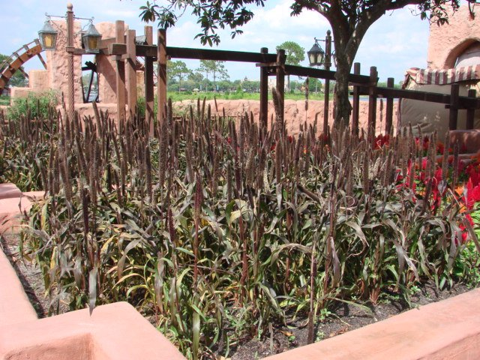
Notes:
Epcot International Flowers Festival..-Maiz ornamental

Slide 11
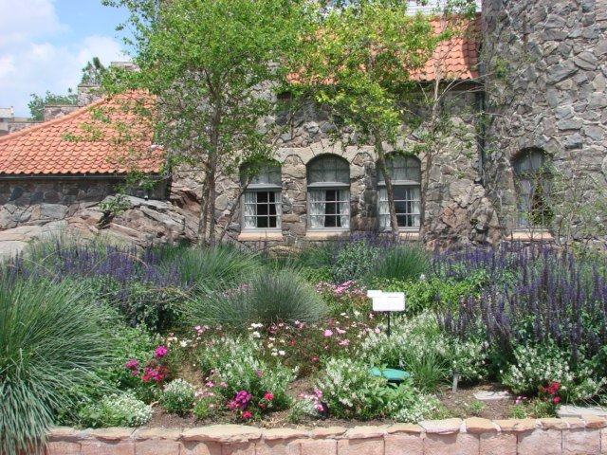
Notes:
Epcot International Flowers Festival
.-Noruega

Slide 12
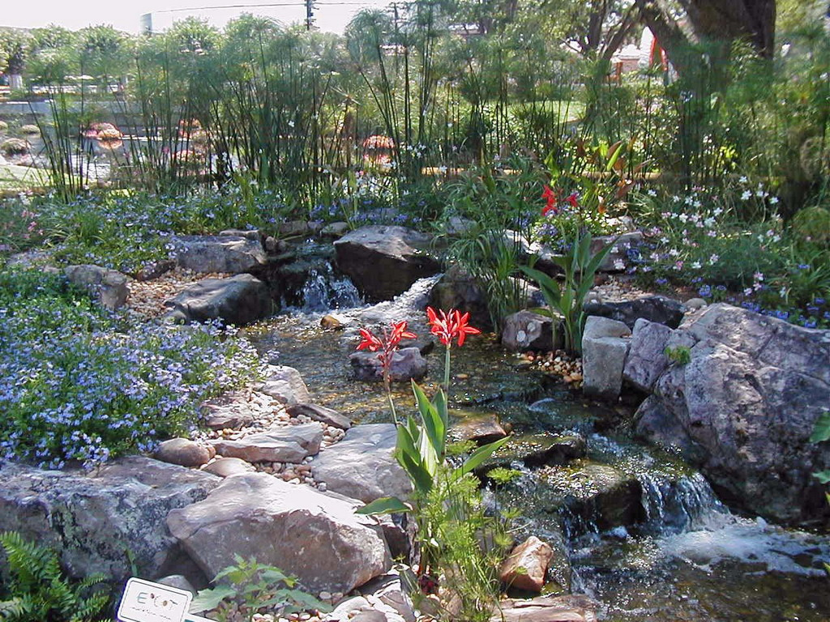
Notes:
Epcot International Flowers Festival.-Rock Garden

Slide 13
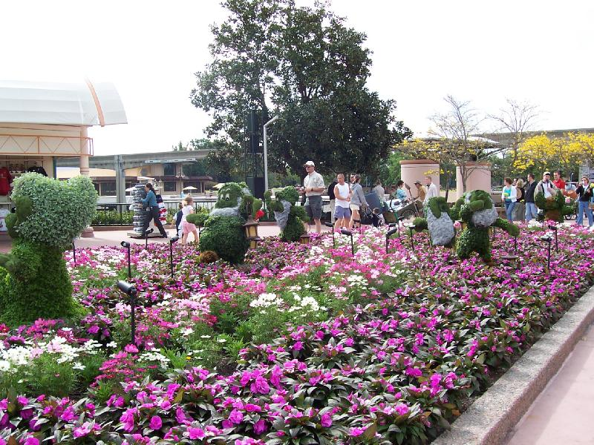
Notes:
Epcot International Flowers Festival.-Impatiens

Slide 14
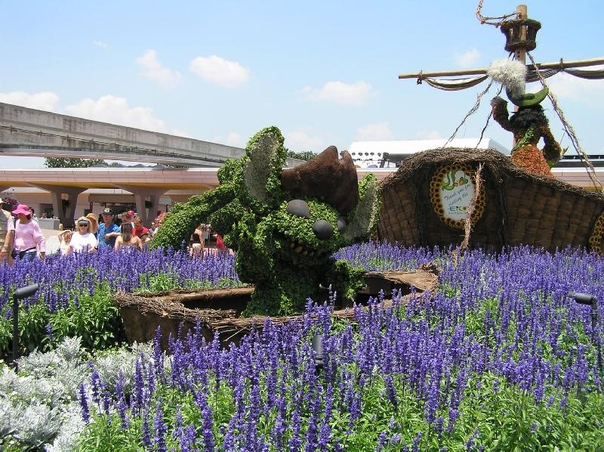
Notes:
Epcot International Flowers Festival.-Salvia

Slide 15
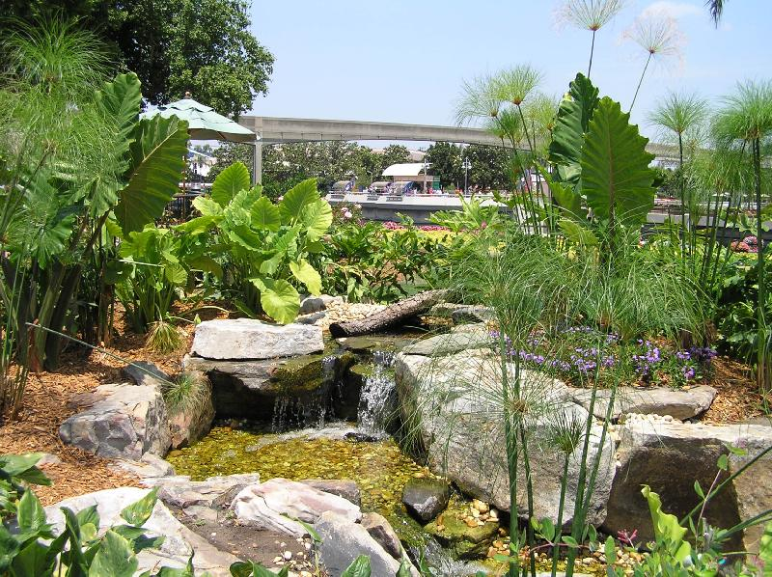
Notes:
Epcot International Flowers Festival.-Aquatic garden

Slide 16
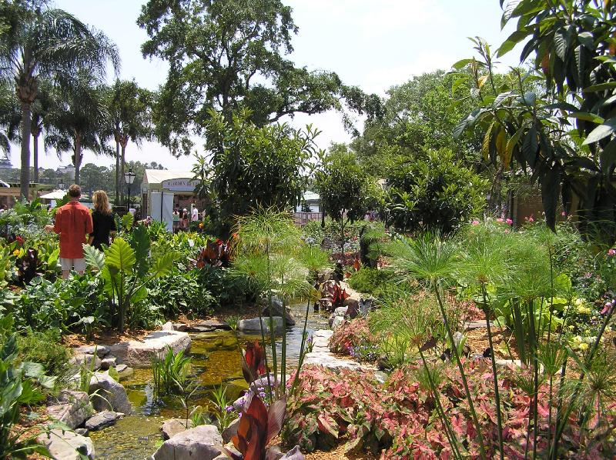
Notes:
Epcot International Flowers Festival.-Aquatic garden

Slide 17
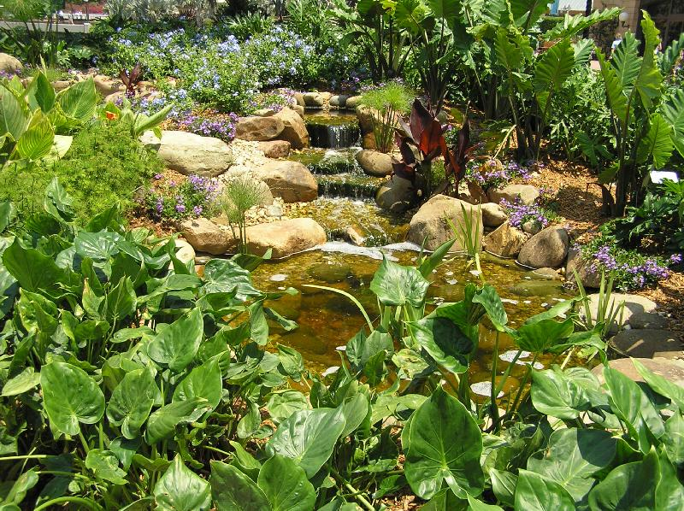
Notes:
Epcot International Flowers Festival.-Aquatic garden

Slide 18
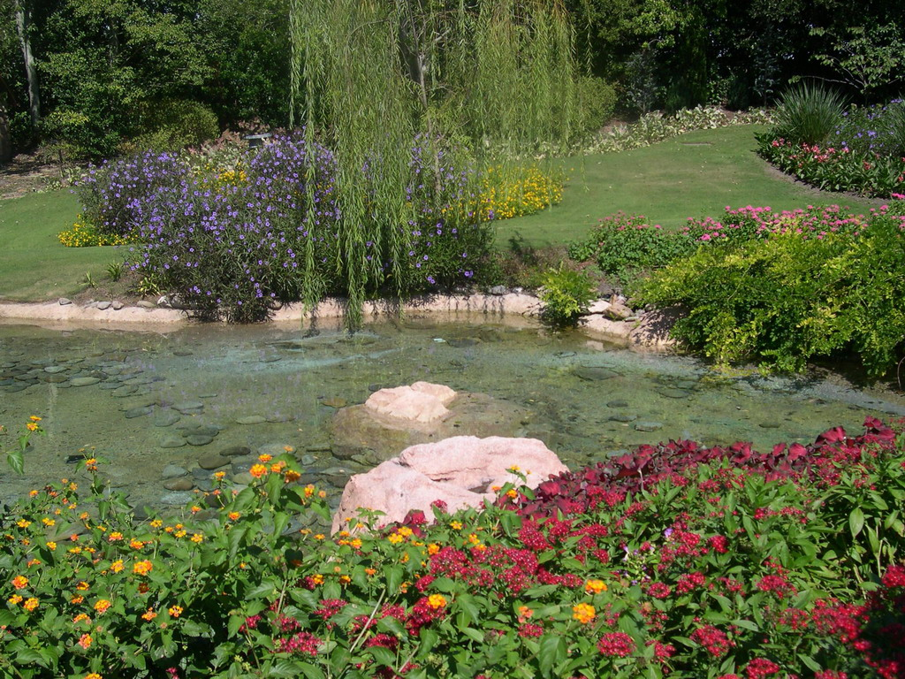
Notes:
Epcot International Flowers Festival.-Canada

Slide 19
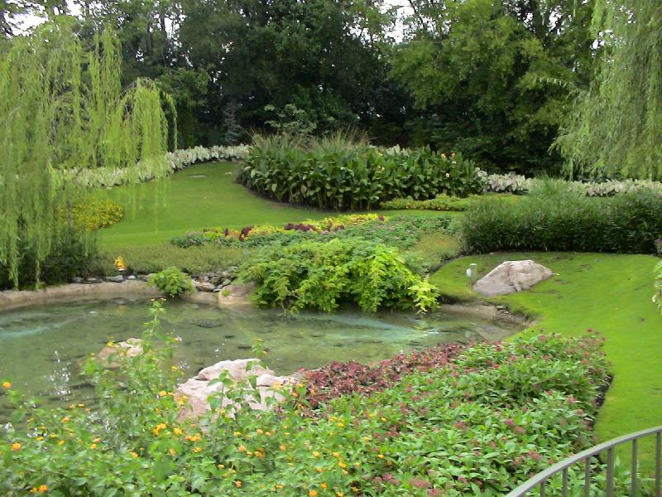
Notes:
Epcot International Flowers Festival.-Canada

Slide 20
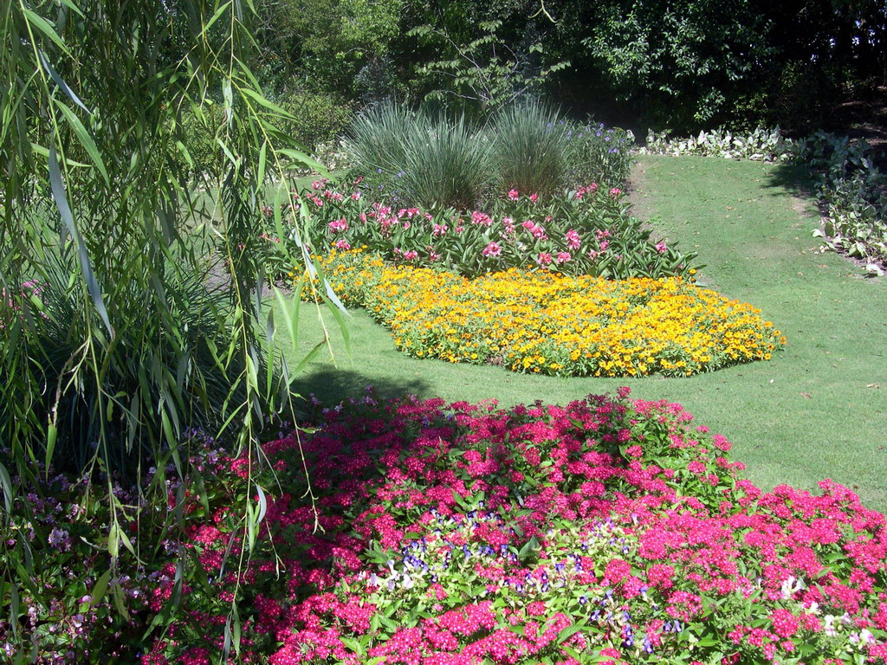
Notes:
Epcot International Flowers Festival.-Canada

Slide 21
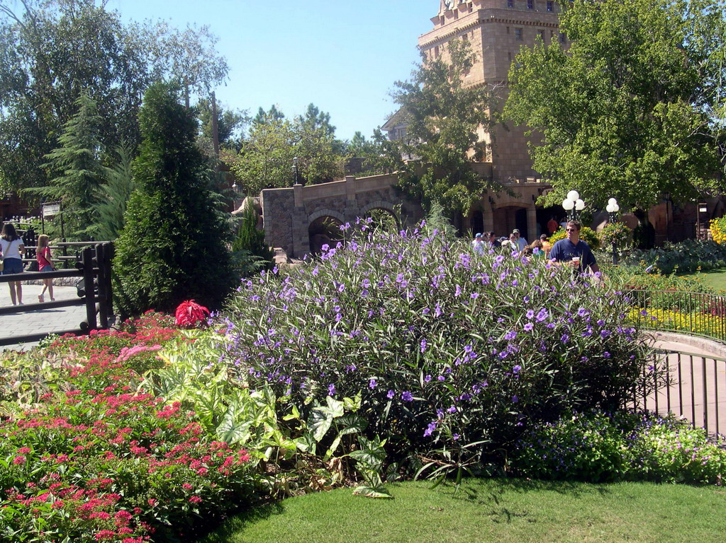
Notes:
Epcot International Flowers Festival.-Canada

Slide 22
Notes:
Epcot International Flowers Festival.-Canada

Slide 23
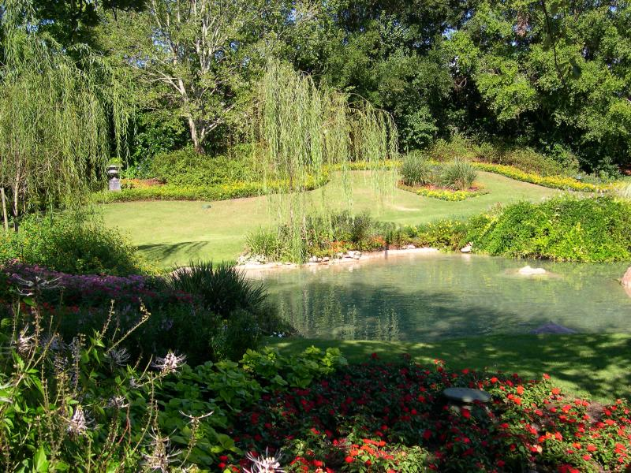
Notes:
Epcot International Flowers Festival.-Canada

Slide 24
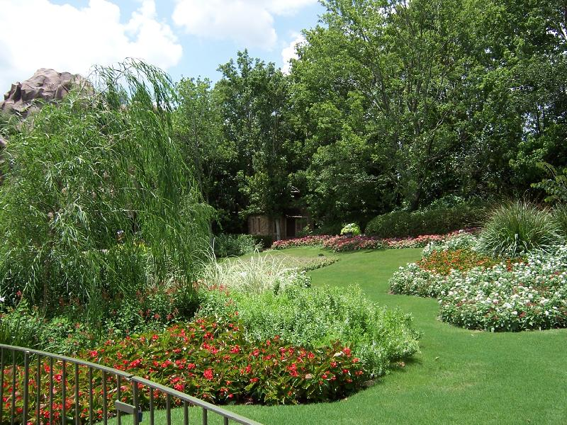
Notes:
Epcot International Flowers Festival.-Canada

Slide 25
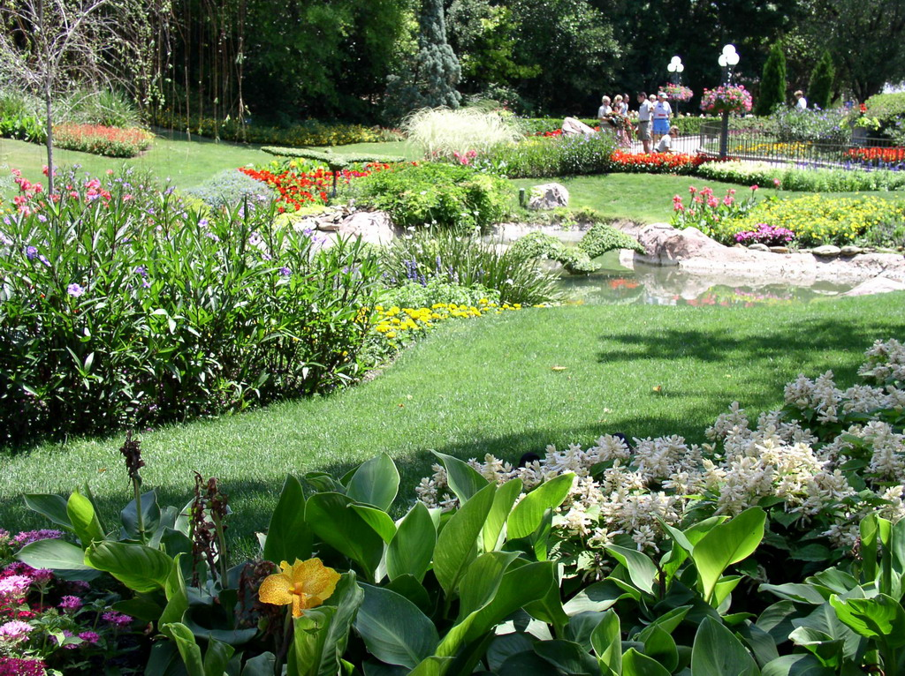
Notes:
Epcot International Flowers Festival.-Canada

Slide 26
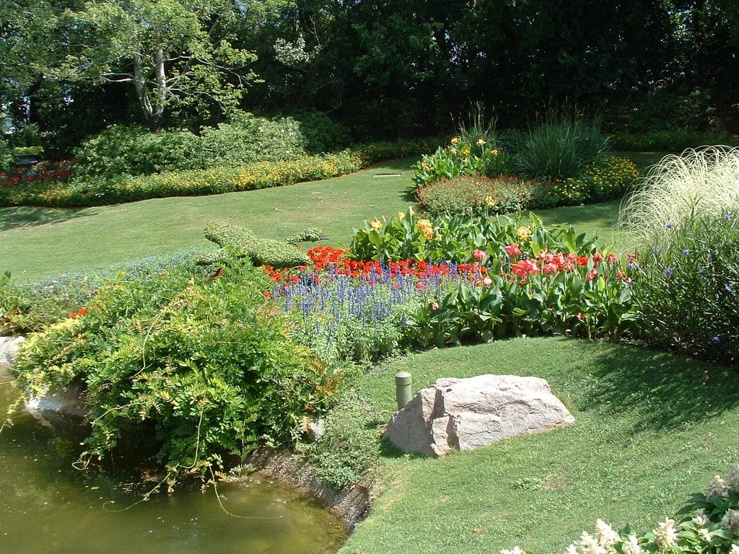
Notes:
Epcot International Flowers Festival.-Canada

Slide 27
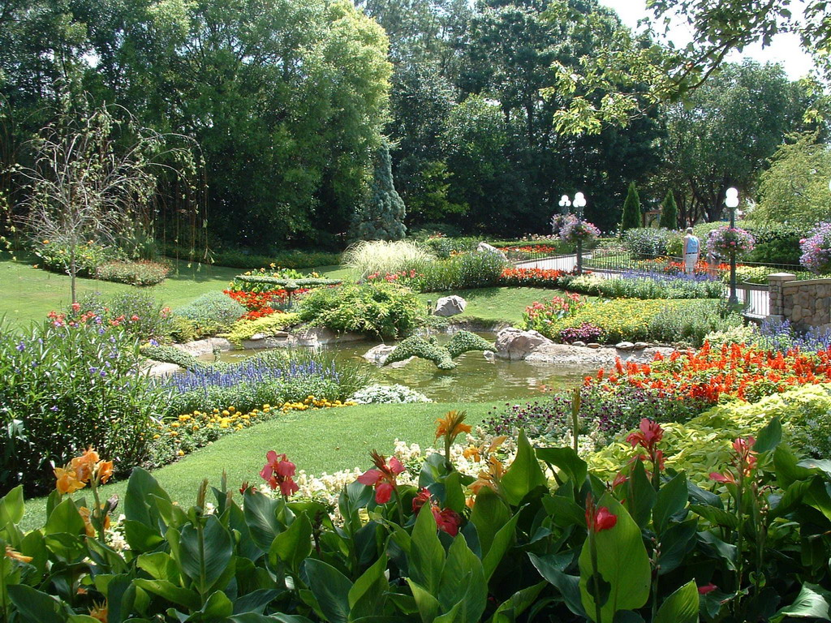
Notes:
Epcot International Flowers Festival.-Canada

Slide 28
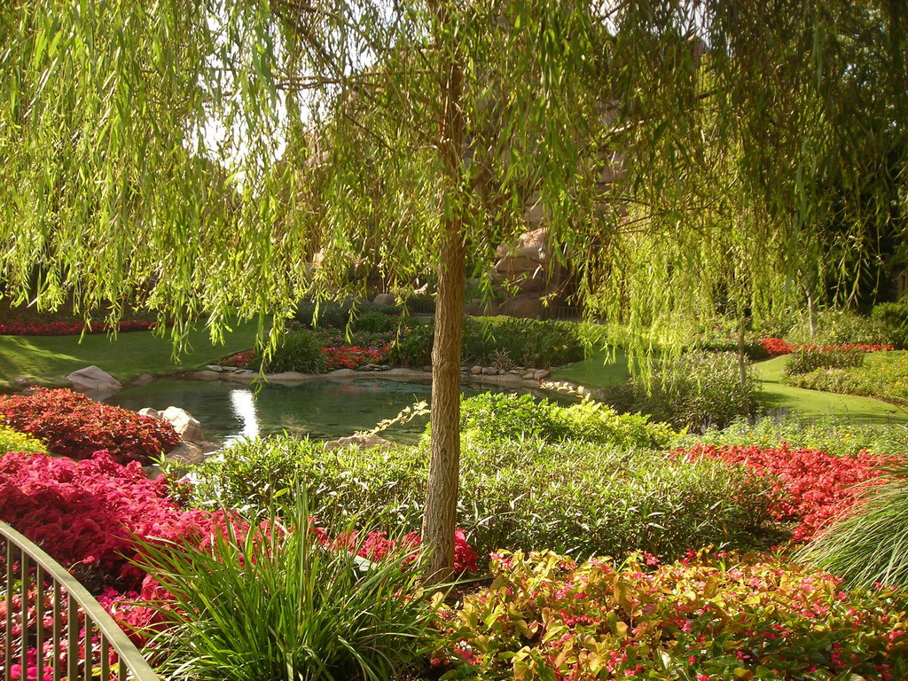
Notes:
Epcot International Flowers Festival.-Canada

Slide 29
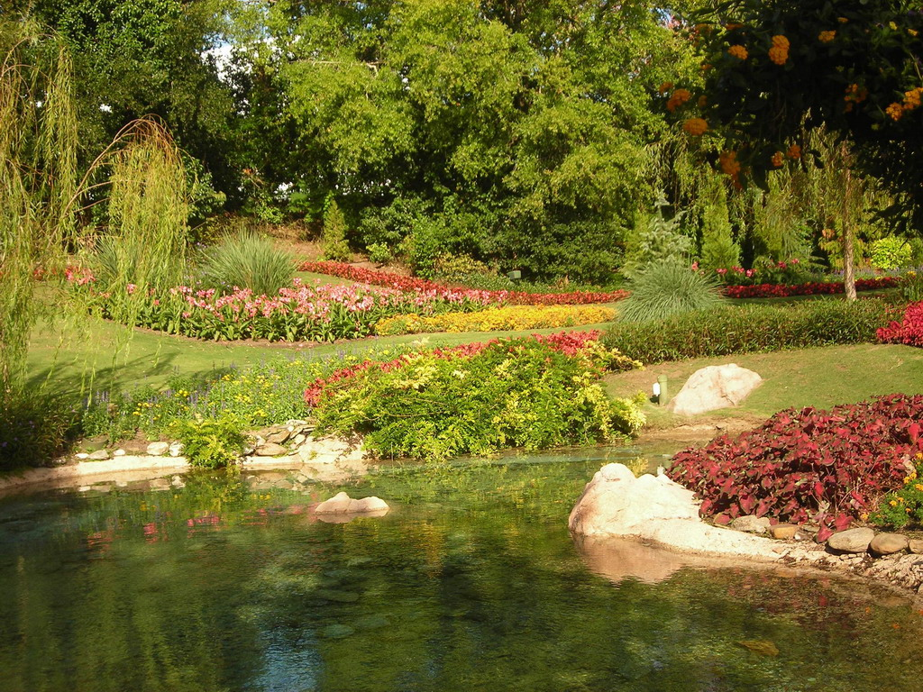
Notes:
Epcot International Flowers Festival.-Canada

Slide 30
Notes:
Epcot International Flowers Festival.-Canada

Slide 31
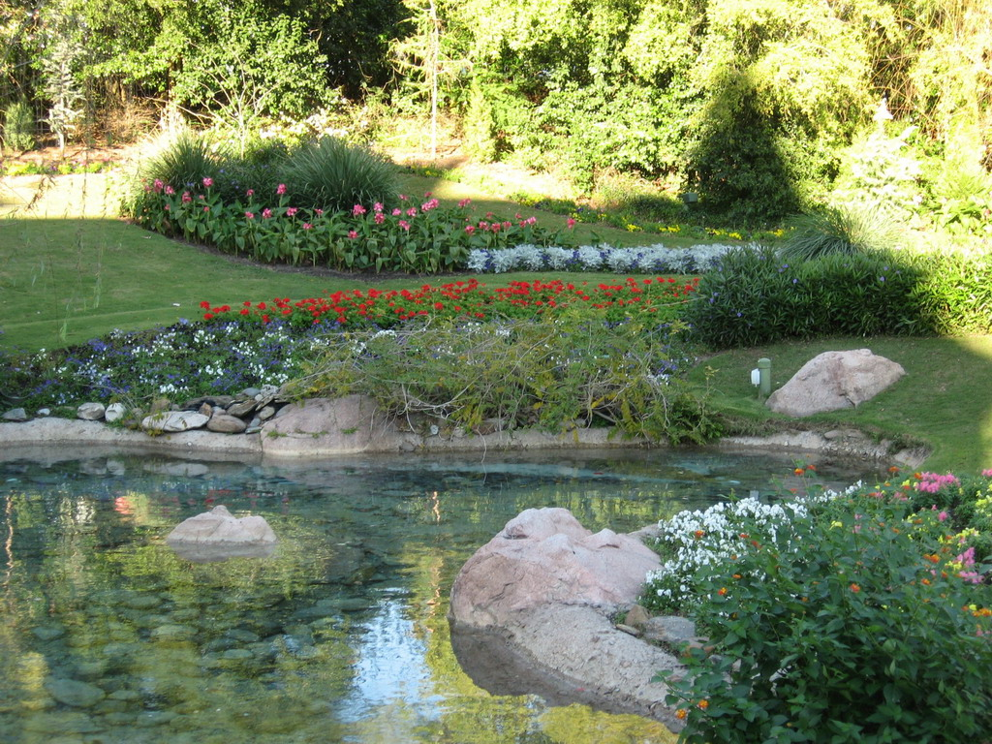
Notes:
Epcot International Flowers Festival.-Canada

Slide 32
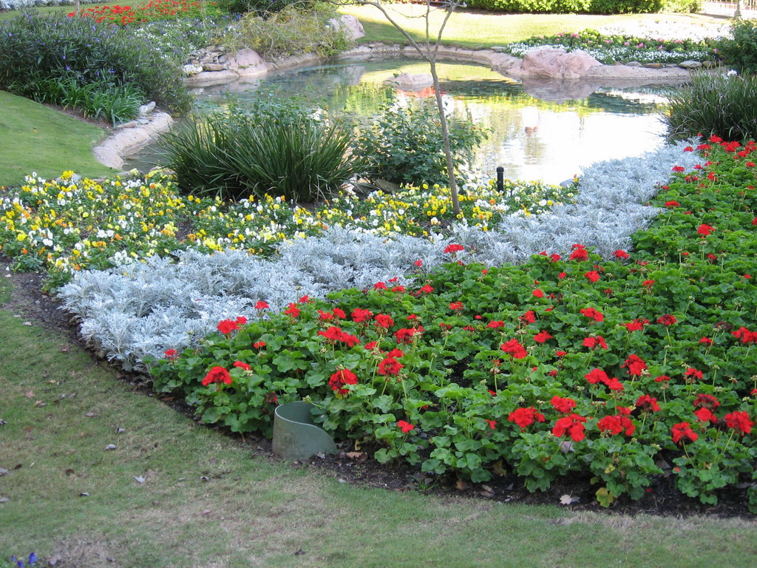
Notes:
Epcot International Flowers Festival.-Canada

Slide 33
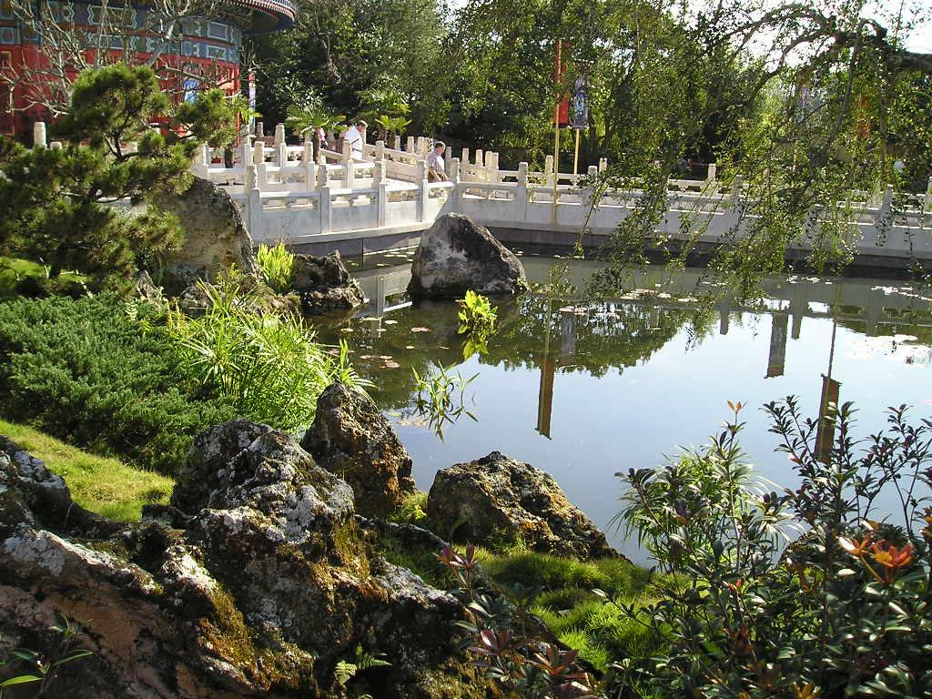
Notes:
Epcot International Flowers Festival.-Canada

Slide 34
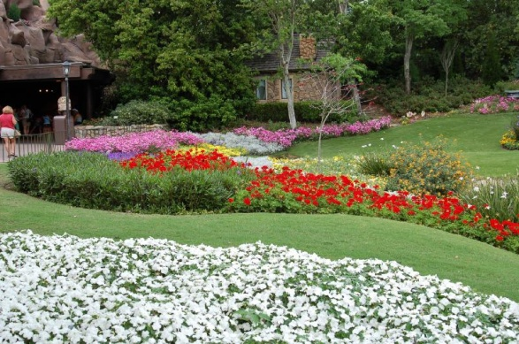
Notes:
Epcot International Flowers Festival.-Canada

Slide 35
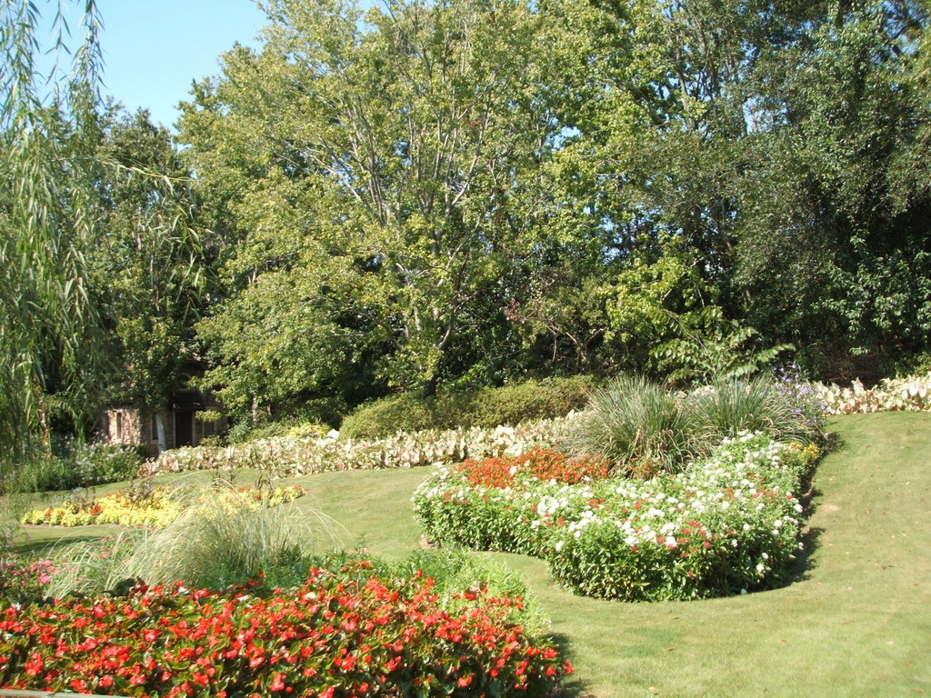
Notes:
Epcot International Flowers Festival.-Canada

Slide 36
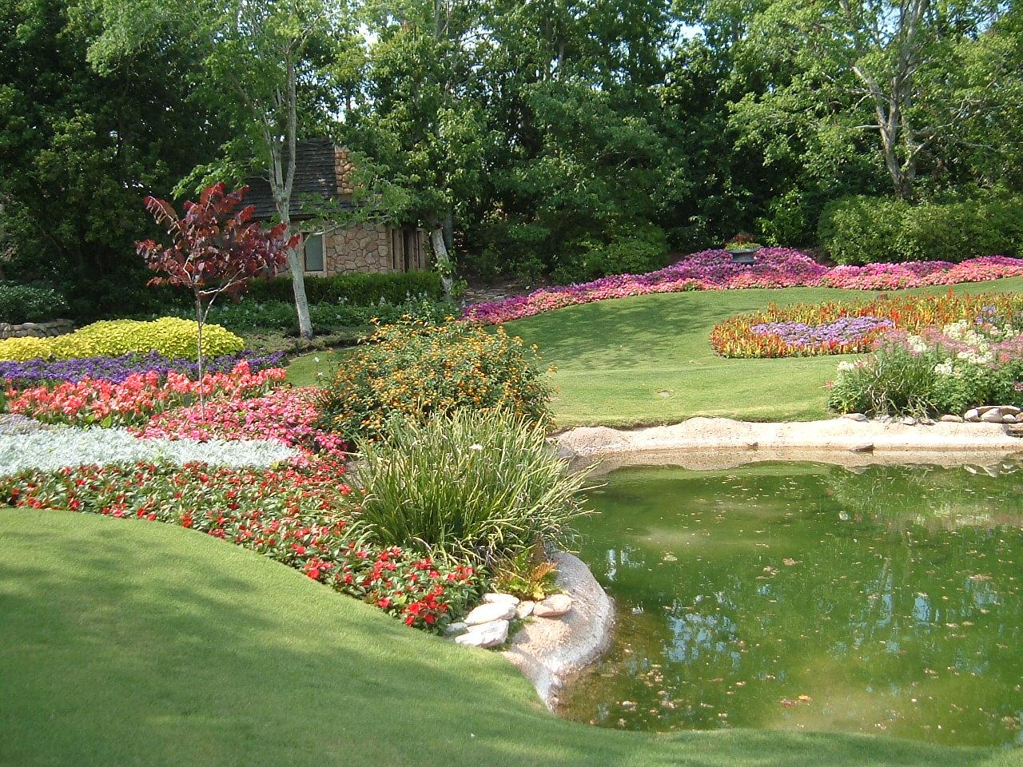
Notes:
Epcot International Flowers Festival.-Canada

Slide 37
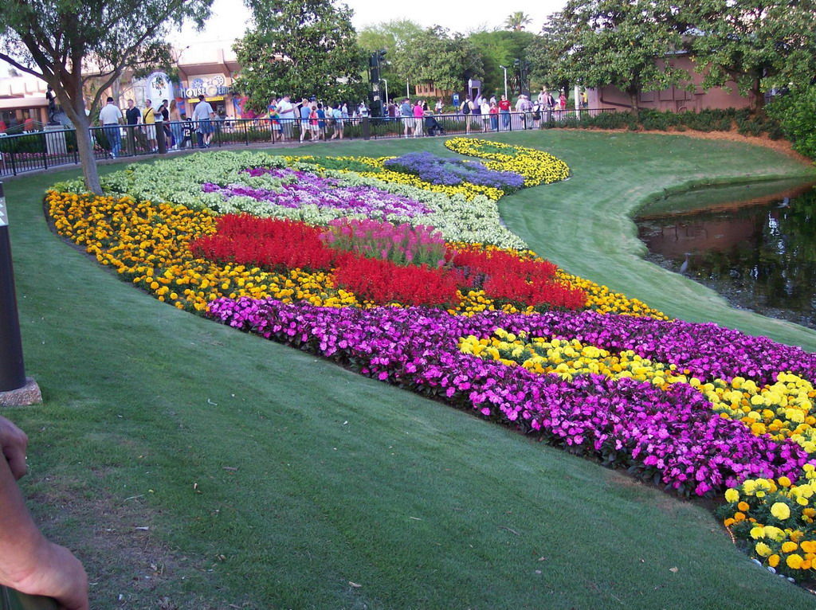
Notes:
Epcot International Flowers Festival.-Canada

Slide 38
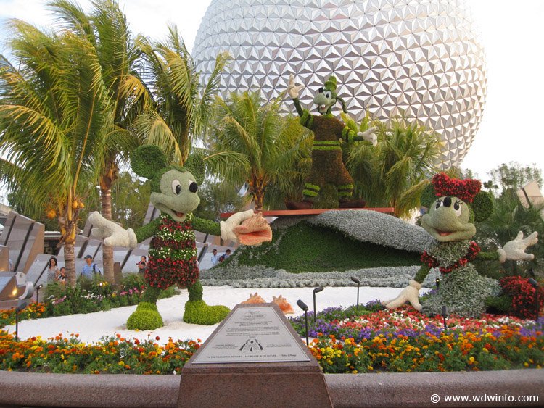
Notes:
Epcot International Flowers Festival.-Canada

Slide 39
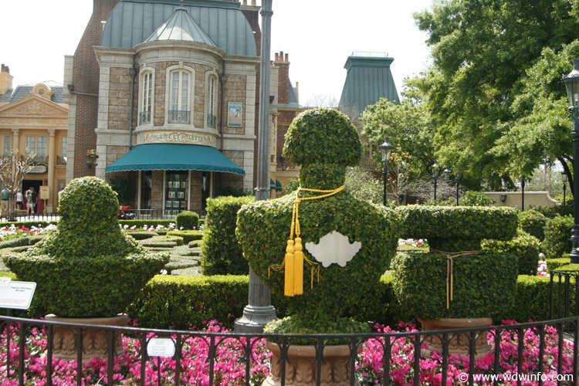
Notes:
Epcot International Flowers Festival.-

Slide 40
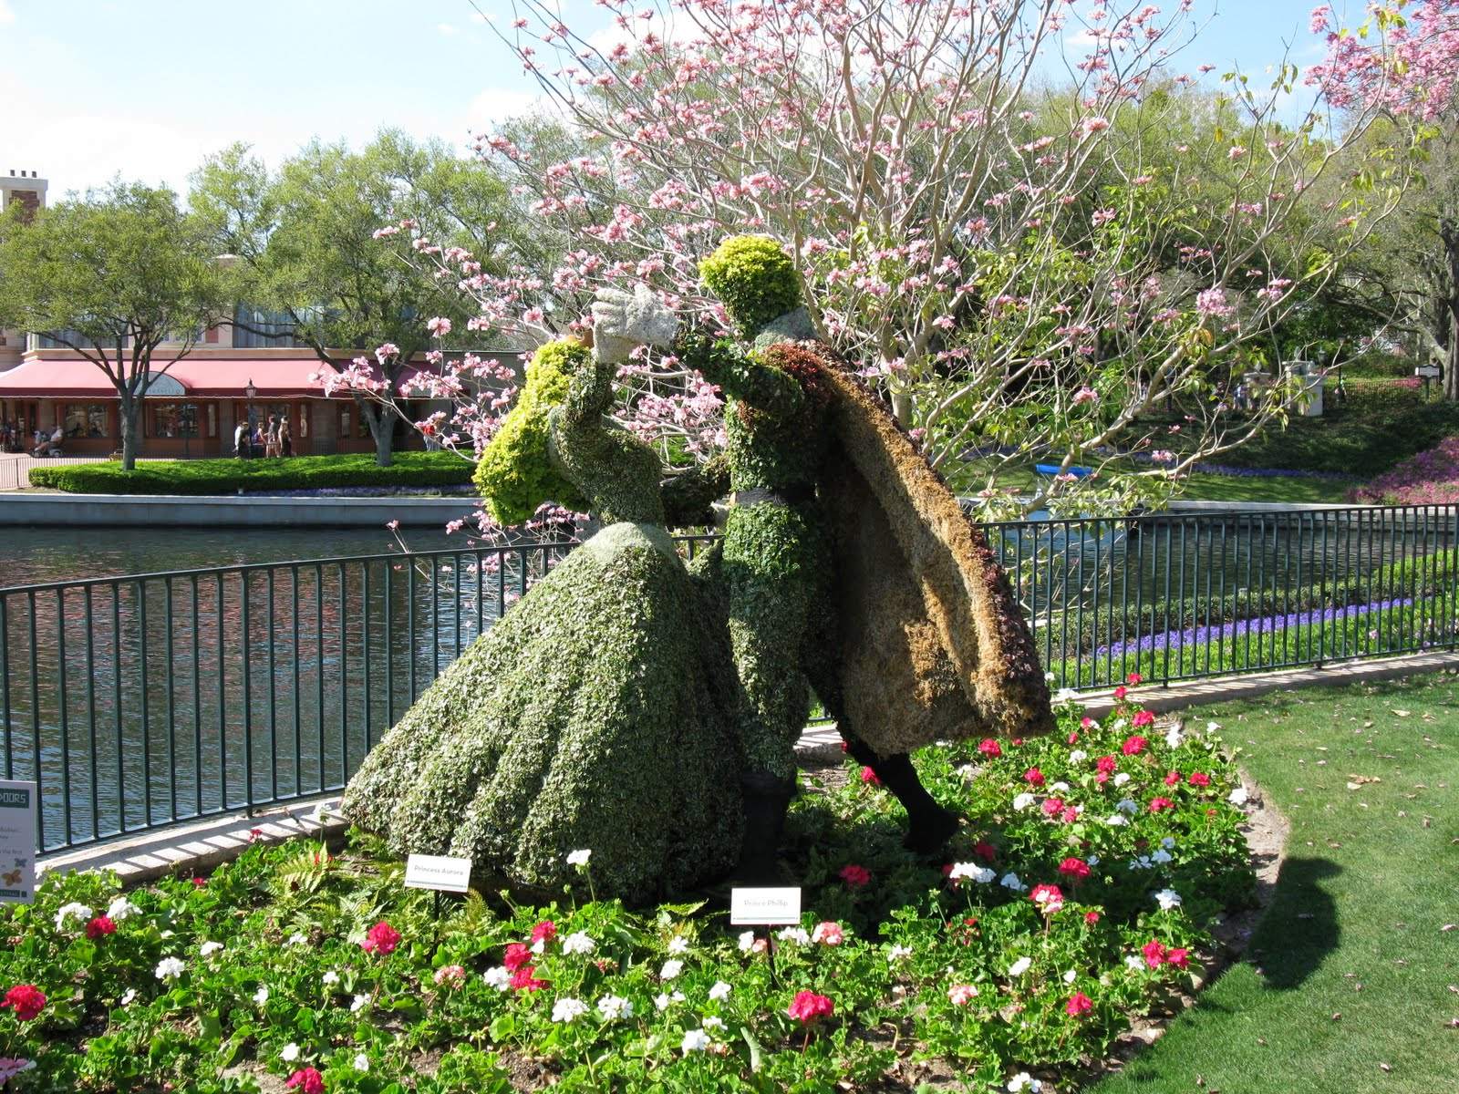
Notes:
Epcot International Flowers Festival.-

Slide 41
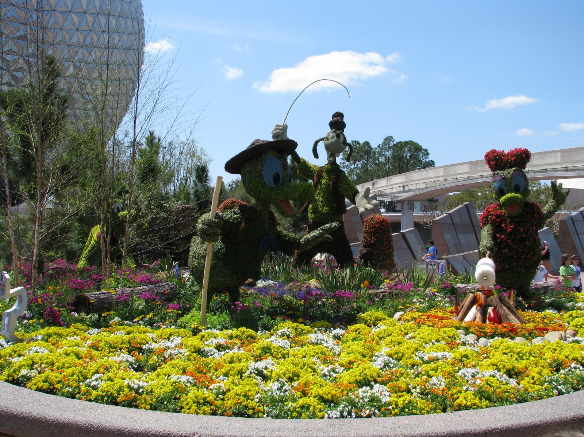
Notes:
Epcot International Flowers Festival.-

Slide 42
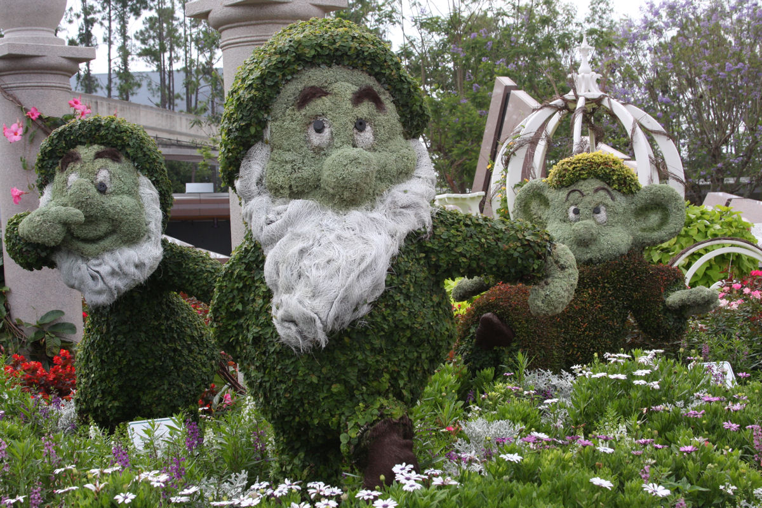
Notes:
Epcot International Flowers Festival.-

Slide 43
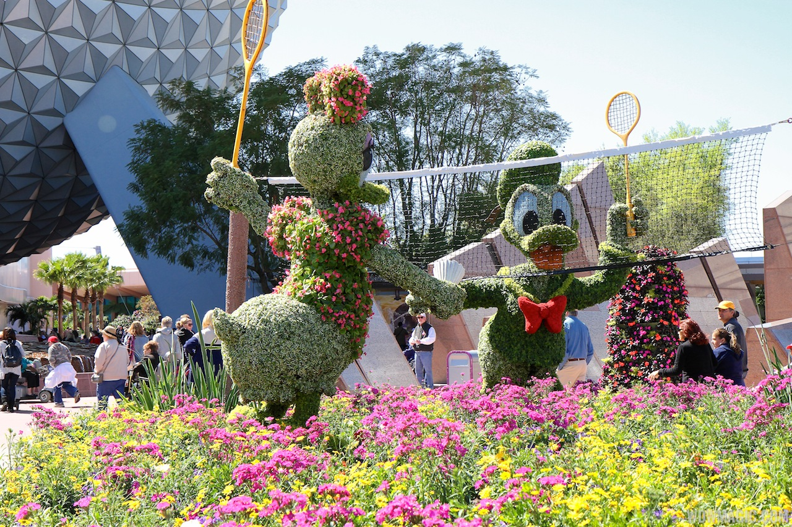
Notes:
Epcot International Flower and Garden Festival

Slide 44
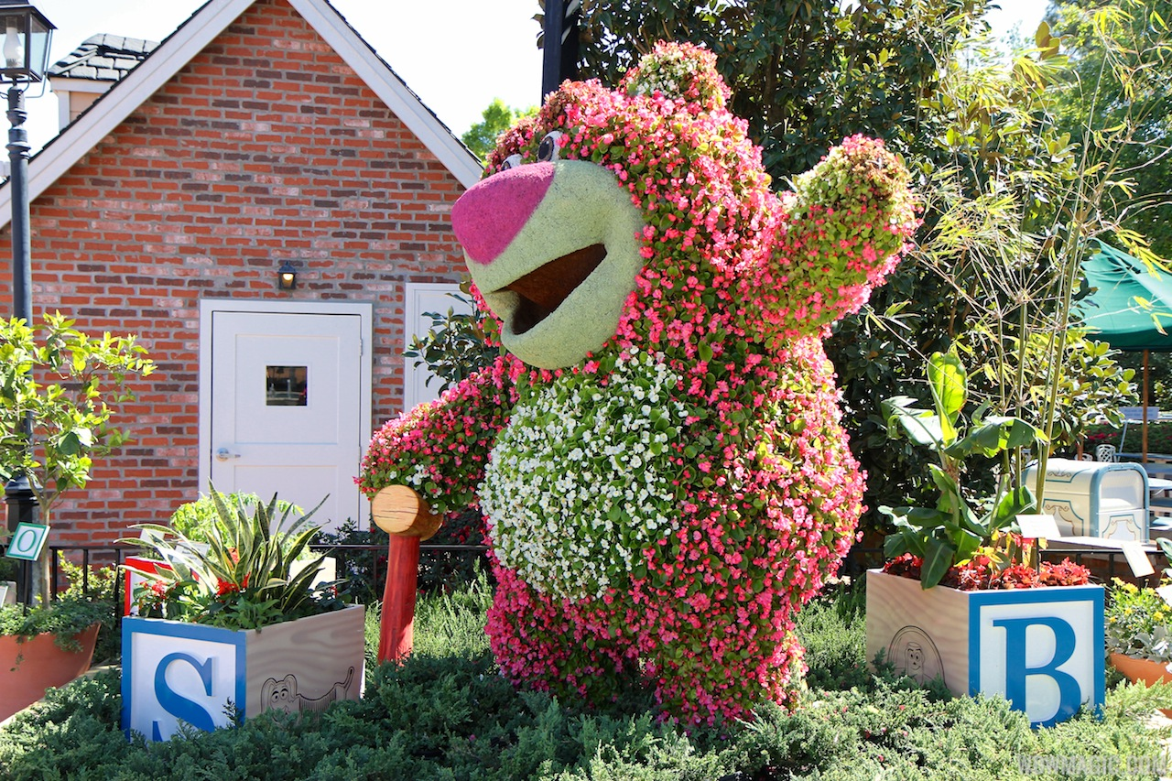
Notes:
Epcot International Flower and Garden Festival

Slide 45
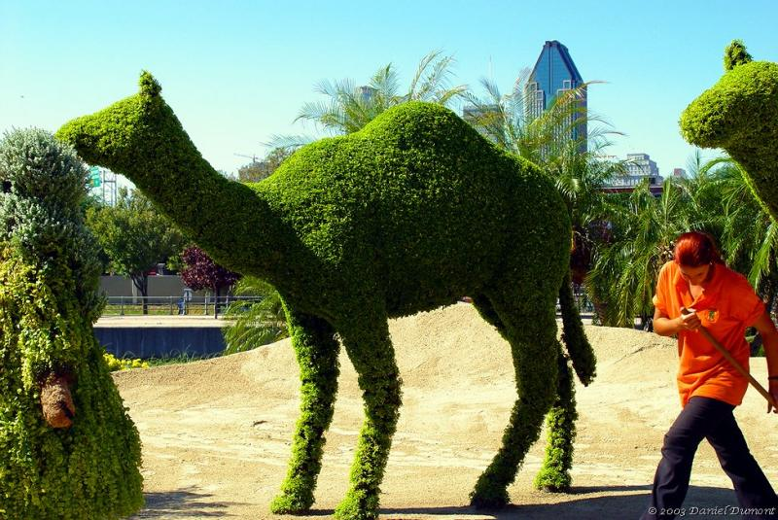

Slide 46
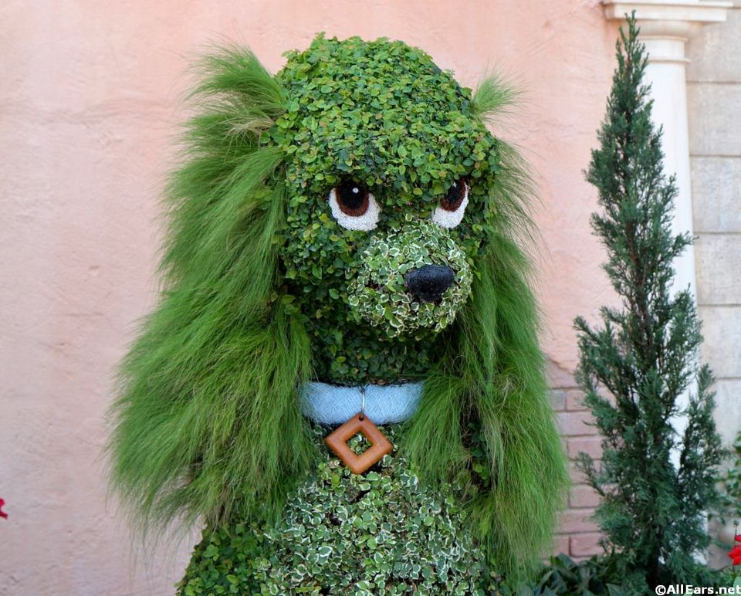
Notes:
Epcot International Flower and Garden Festival

Slide 47
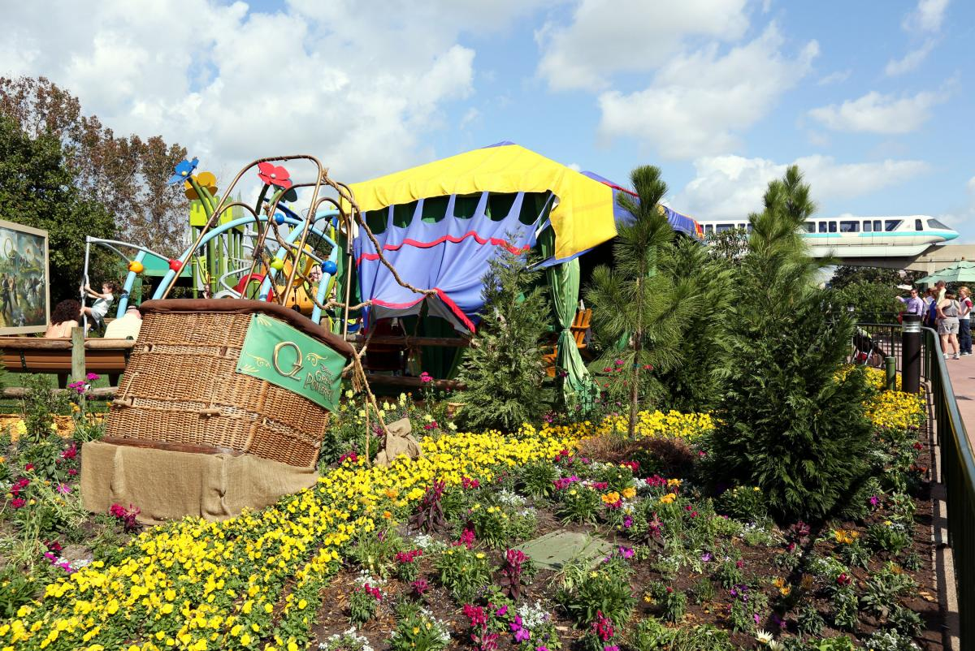
Notes:
Epcot International Flower and Garden Festival

Slide 48
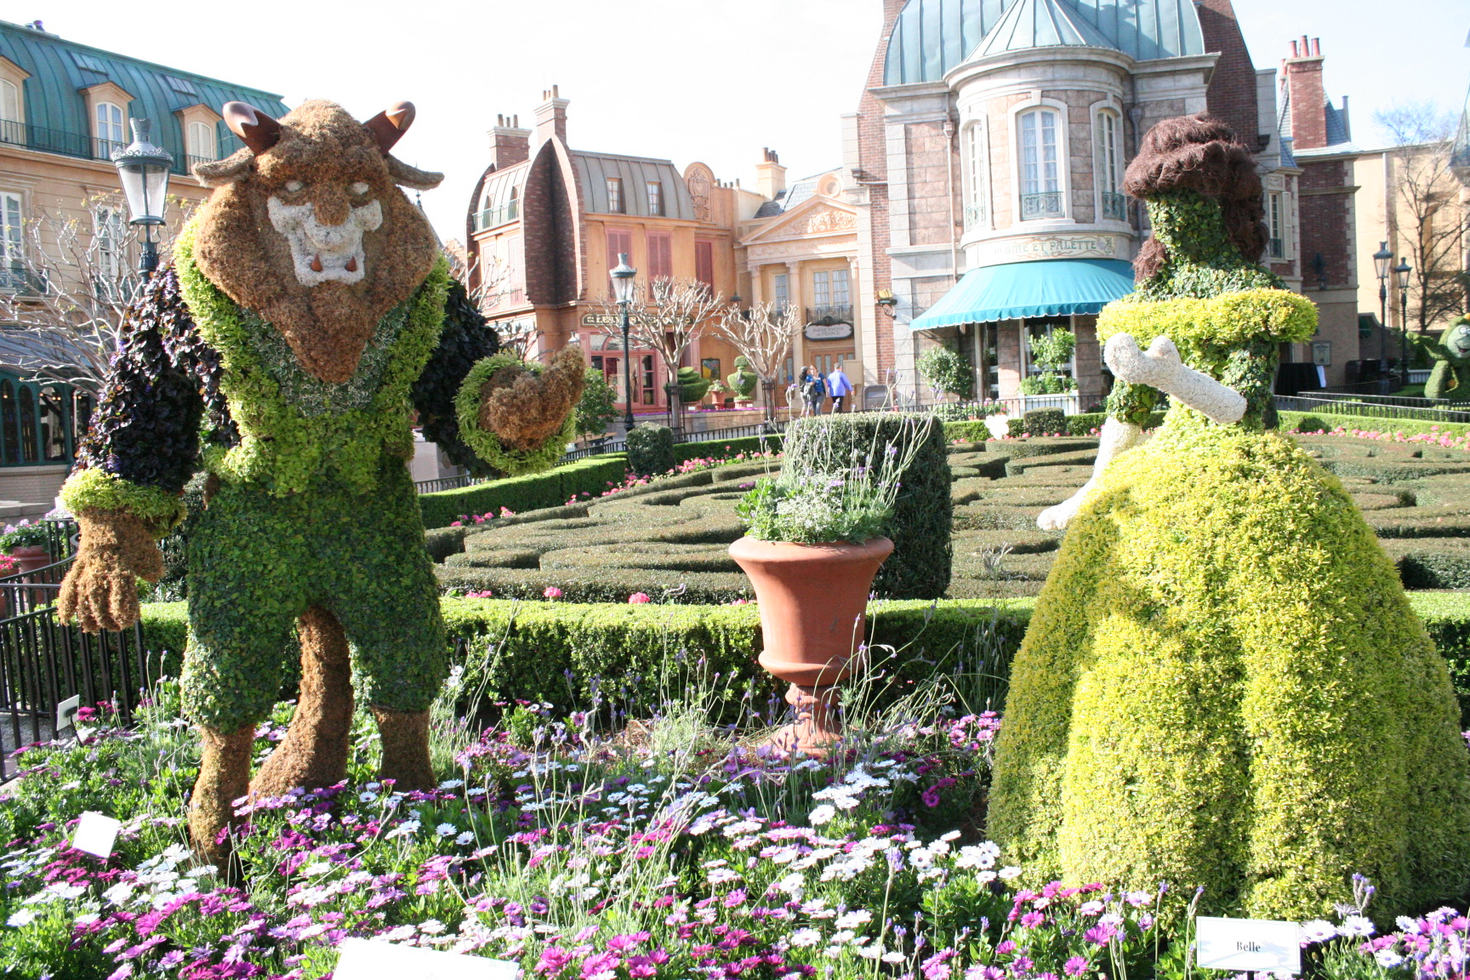
Notes:
Epcot International Flower and Garden Festival

Slide 49
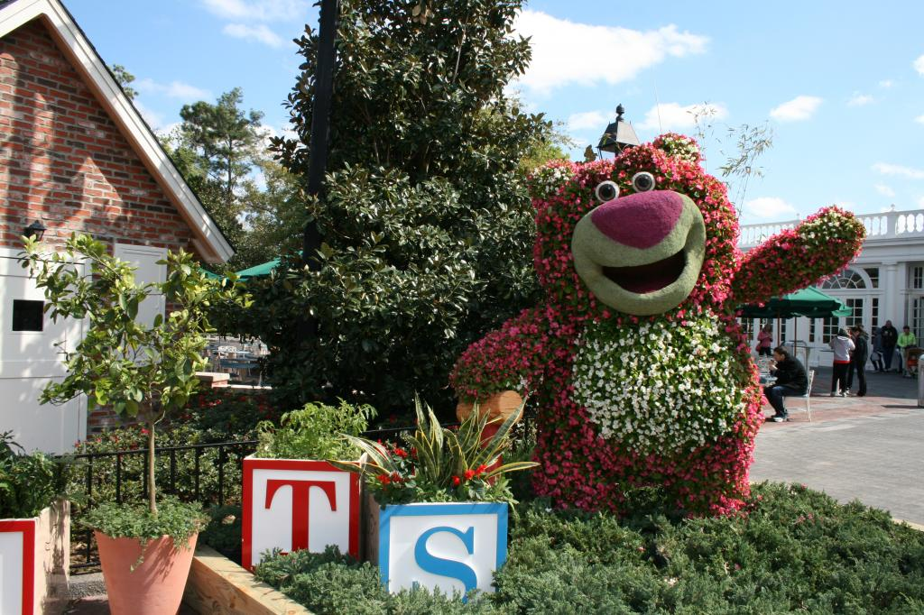
Notes:
Epcot International Flower and Garden Festival

Slide 50
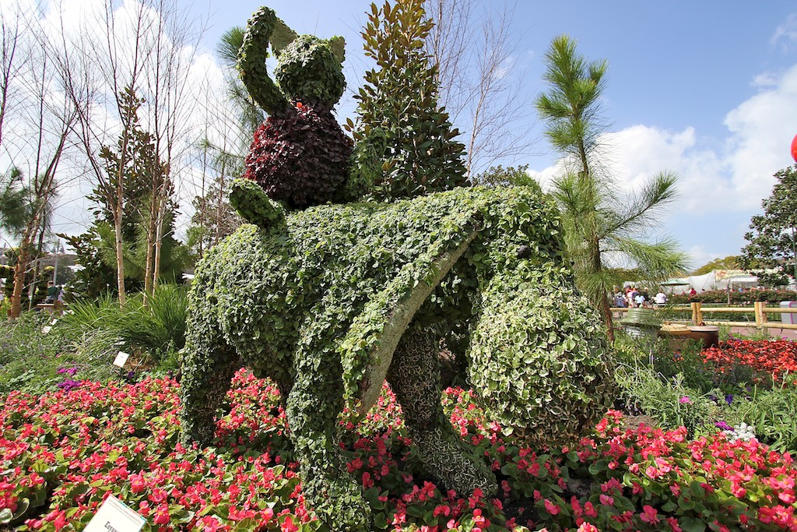
Notes:
Epcot International Flower and Garden Festival

Slide 51
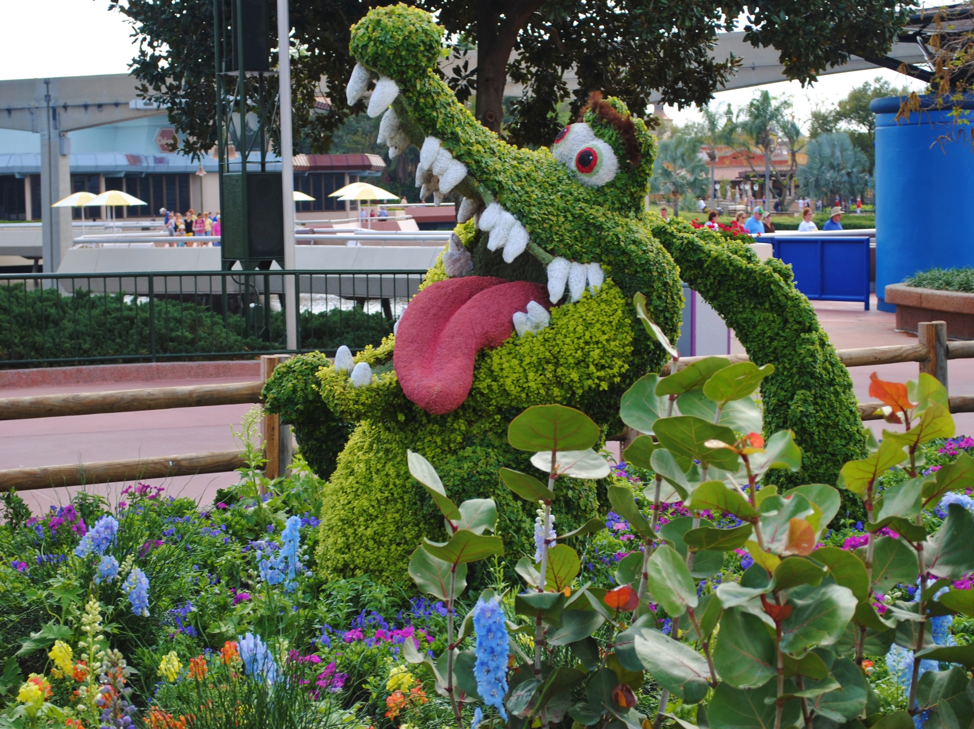
Notes:
Epcot International Flower and Garden Festival

Slide 52
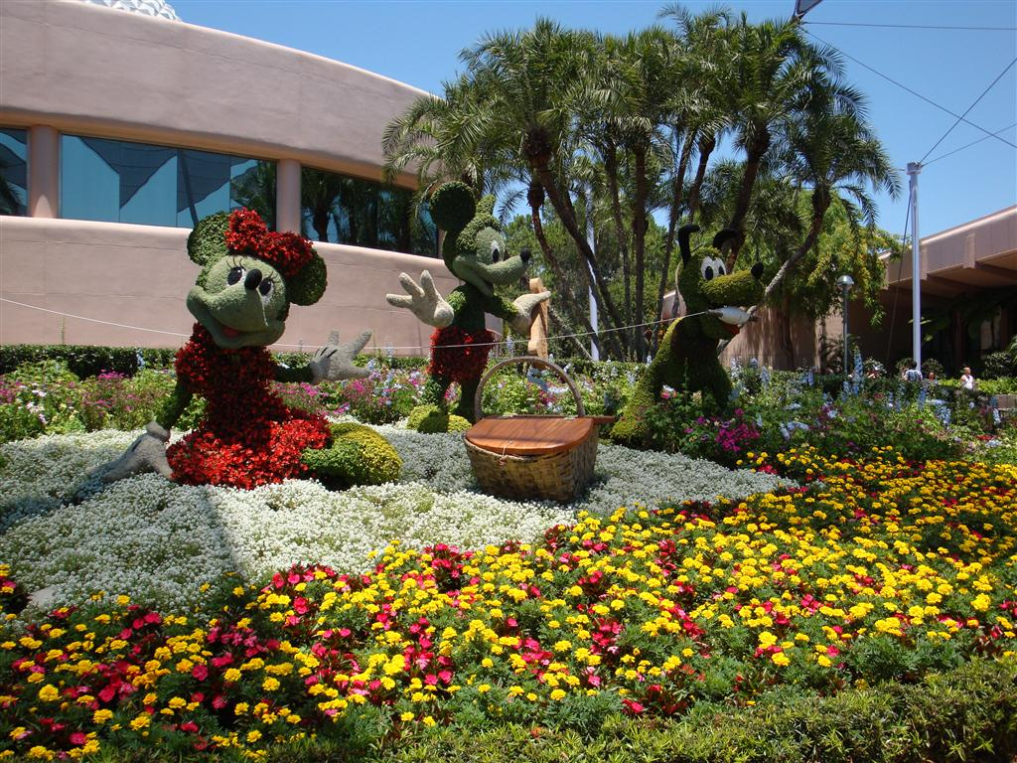
Notes:
Epcot International Flower and Garden Festival

Slide 53
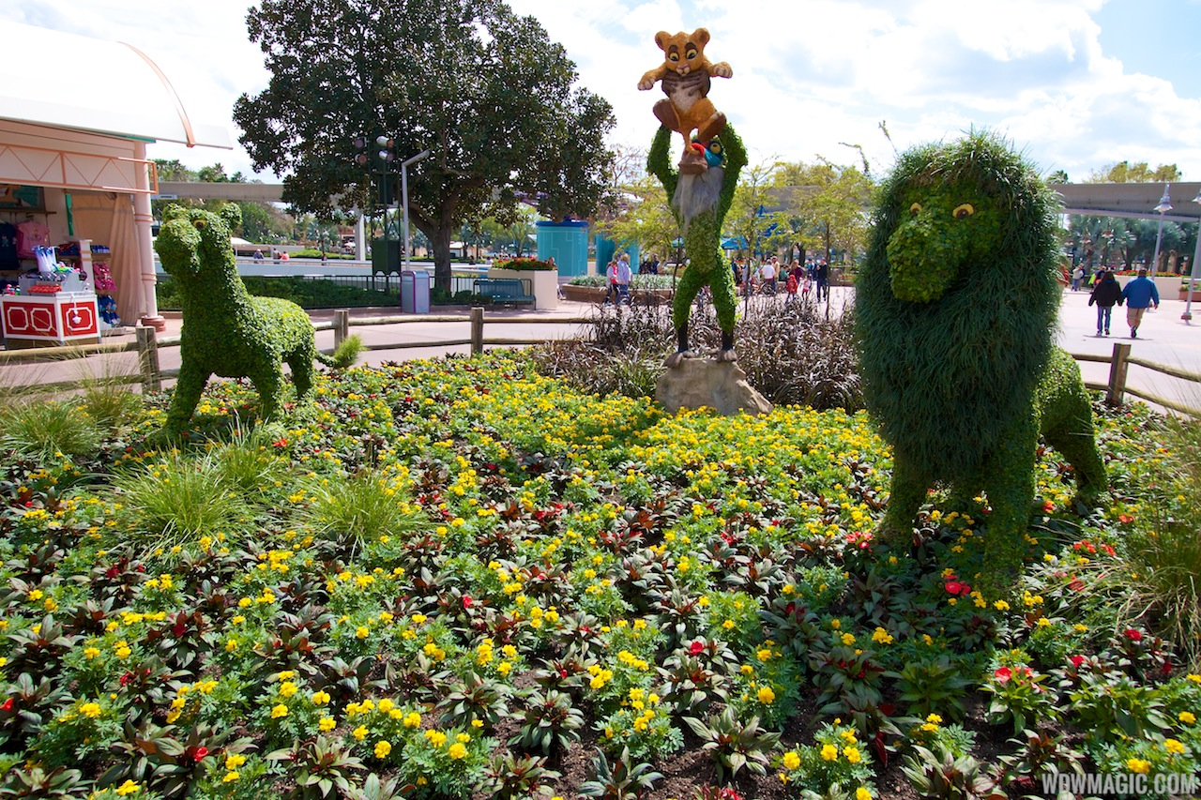
Notes:
Epcot International Flower and Garden Festival

Slide 54
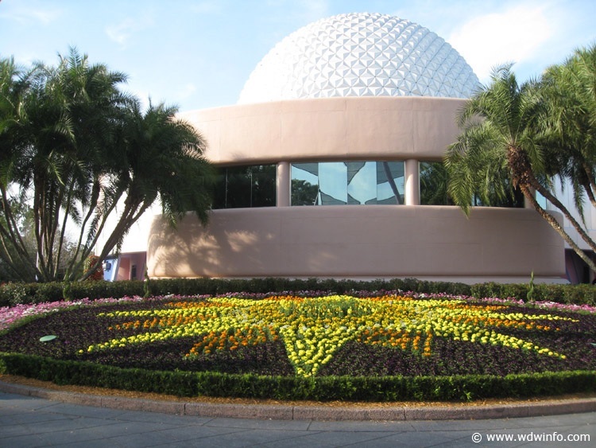
Notes:
Epcot International Flowers Festival.-Canada

Slide 55
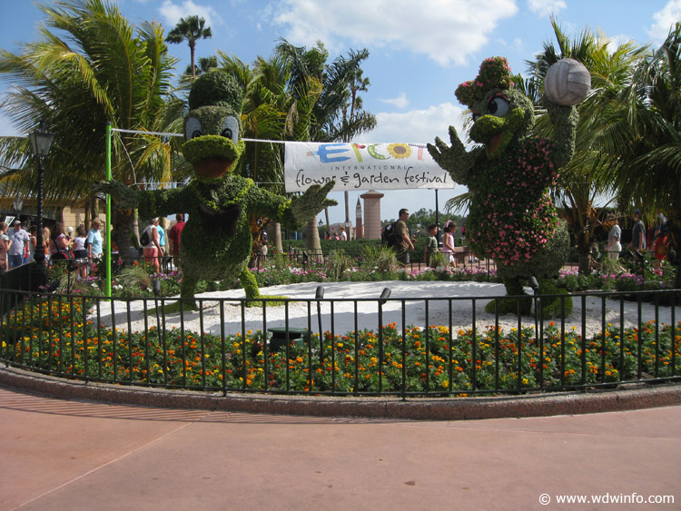
Notes:
Epcot International Flowers Festival.-Canada

Slide 56
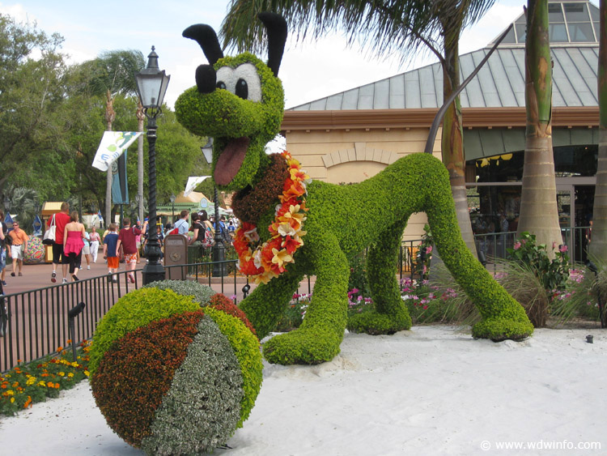



Notes:
Epcot International Flowers Festival.-

Slide 57

Notes:
Epcot International Flowers Festival.-

Slide 58

Notes:
Epcot International Flowers Festival.-

Slide 59

Notes:
Epcot International Flowers Festival.-

Slide 60




Notes:
Epcot International Flowers Festival.-

Slide 61

Notes:
Epcot International Flowers Festival.-

Slide 62

Notes:
Epcot International Flowers Festival.-

Slide 63

Notes:
Epcot International Flowers Festival.-Eurodisney

Slide 64

Notes:
Epcot International Flower and Garden Festival

Slide 65

Notes:
Epcot International Flower and Garden Festival

Slide 66

Notes:
Epcot International Flower and Garden Festival

Slide 67

Notes:
Epcot International Flower and Garden Festival

Slide 68

Notes:
Epcot International Flower and Garden Festival

Slide 69

Notes:
Epcot International Flower and Garden Festival

Slide 70

Notes:
Epcot International Flower and Garden Festival

Slide 71

Notes:
Epcot International Flower and Garden Festival

Slide 72

Notes:
Epcot International Flower and Garden Festival

Slide 73

Notes:
Epcot International Flower and Garden Festival

Slide 74

Notes:
Epcot International Flower and Garden Festival

Slide 75

Notes:
Epcot International Flower and Garden Festival

Slide 76

Notes:
Epcot International Flower and Garden Festival

Slide 77

Notes:
Epcot International Flower and Garden Festival

Slide 78
Notes:
Epcot International Flower and Garden Festival

Slide 79

Notes:
Epcot International Flower and Garden Festival

Slide 80
Notes:
Epcot International Flower and Garden Festival

Slide 81

Notes:
Epcot International Flower and Garden Festival

Slide 82

Notes:
Epcot International Flower and Garden Festival

Slide 83

Notes:
Epcot International Flower and Garden Festival

Slide 84

Notes:
Epcot International Flower and Garden Festival

Slide 85

Notes:
Epcot International Flower and Garden Festival

Slide 86

Notes:
Epcot International Flower and Garden Festival

Slide 87

Notes:
Walt Disney World Resort .-Orlando.

Slide 88



Notes:
Walt Disney World Resort .-Orlando.

Slide 89

Notes:
Epcot International Flowers Festival.-Eurodisney

Slide 90

Notes:
Epcot International Flowers Festival.-

Slide 91

Notes:
Anaheim_California_DisneyLand

Slide 92

Notes:
Disneylandia California.-Carnation Plaza Gardens

Slide 93

Notes:
Disneylandia California

Slide 94

Notes:
Disneylandia California.

Slide 95

Notes:
Disneylandia California.

Slide 96

Notes:
Epcot International Flower and Garden Festival

Slide 97

Notes:
Epcot International Flower and Garden Festival

Slide 98

Notes:
Epcot International Flower and Garden Festival

Slide 99

Notes:
Epcot International Flower and Garden Festival

Slide 100

Notes:
Epcot International Flower and Garden Festival

Slide 101

Notes:
Epcot International Flower and Garden Festival

Slide 102

Notes:
Epcot International Flower and Garden Festival

Slide 103

Notes:
Epcot International Flower and Garden Festival

Slide 104

Notes:
Epcot International Flower and Garden Festival

Slide 105

Notes:
Epcot International Flower and Garden Festival

Slide 106



Slide 107

Notes:
Epcot International Flower and Garden Festival

Slide 108

Notes:
Epcot International Flower and Garden Festival

Slide 109

Notes:
Epcot International Flower and Garden Festival

Slide 110

Notes:
Epcot International Flower and Garden Festival

Slide 111

Notes:
Epcot International Flower and Garden Festival

Slide 112

Notes:
Epcot International Flower and Garden Festival

Slide 113

Notes:
Walt Disney World Resort .-Orlando.

Slide 114





Slide 116

Notes:
Epcot International Flower and Garden Festival

Slide 117

Notes:
Epcot International Flower and Garden Festival

Slide 118


Slide 119

Notes:
Epcot International Flower and Garden Festival

Slide 120

Notes:
Epcot International Flower and Garden Festival

Slide 121

Notes:
Epcot International Flower and Garden Festival

Slide 122

Notes:
Epcot International Flower and Garden Festival.- Eurodisney

Slide 123


Slide 124

Notes:
Walt Disney World Resort .-Orlando.

Slide 125

Notes:
Walt Disney World Resort .-Orlando.

Slide 126

Notes:
Walt Disney World Resort .-Orlando.

Slide 127

Notes:
Walt Disney World Resort .-Orlando.

